Slide 1
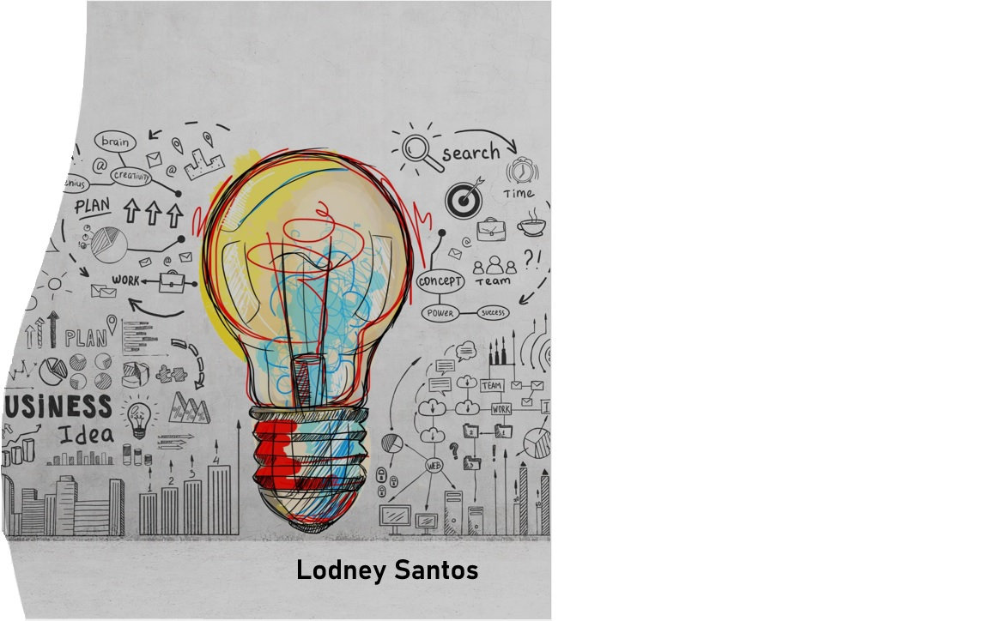


Aplicação móvel para requisição de livros de uma biblioteca escolar
Universidade Lusófona
Lodney Santos
Trabalho Final de Curso | LIG | 2021/2022
Notes:
Boa tarde a todos, sou o Lodney Santos, e vou apresentar o meu TFC sobre uma aplicação móvel para requisição de livros em uma biblioteca escolar
1

Slide 2

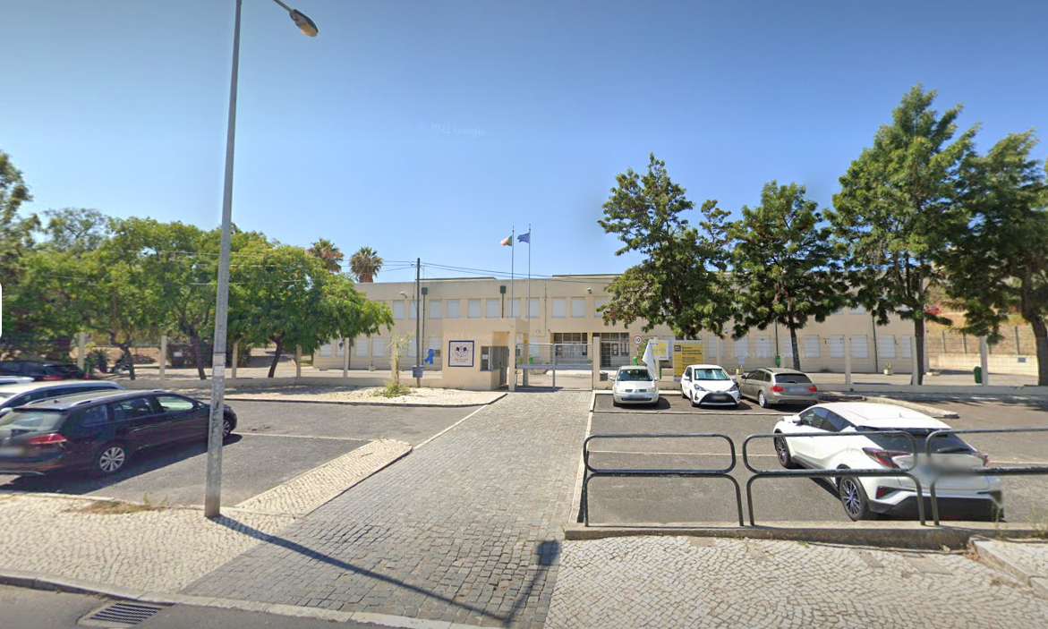
Entidade externa
Notes:
O projeto está associado a uma entidade externa, a Escola Secundária de Camarate…
Tive a iniciativa de ir falar diretamente com a escola e propor a minha ideia em terem uma aplicação móvel direcionada aos alunos, professores ou funcionários para requisição de livros na biblioteca da escola.
Em que o aluno faz a pesquisa de um livro, se quer requisitar o livro, requisita na aplicação e o livro fica requisitado e depois tem ir a biblioteca pedir o livro fisicamente
2

Slide 3



Problema que proponho resolver
Diminuir o uso de configuração manual
Aumentar a produtividade
Otimizar tempo da administração na gestão da biblioteca
Integridade das informações
Notes:
Mas atualmente, a biblioteca, não tem um sistema de gestão de informação para listar e controlarem melhor as informações dos livros e a requisição dos mesmos
E toda a configuração, é feita manualmente e as requisições são geridas em papel, o que normalmente é complicado de gerir e pouco eficiente, o que é contraprodutivo para a própria biblioteca.
E proponho resolver o problema é:
De forma que a solução garanta integridade das informações, para que nenhuma interferência externa comprometa ou danifique os dados
Aumentar a produtividade
E otimizar tempo da administração na gestão da biblioteca
3

Slide 4
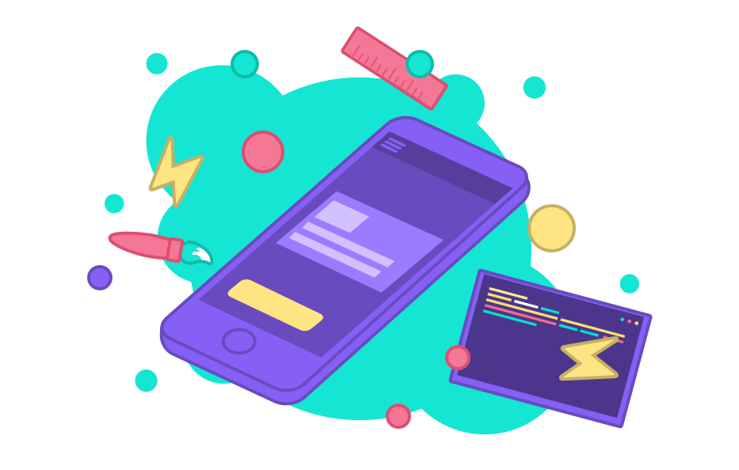
Aplicação móvel
Android
Gestão empréstimos livros
Alertas de datas limite
Procura simplificada
Facilidade para bibliotecária
Notes:
1º Tópico - Aplicação móvel será direcionada para uma plataforma android, em que …
2º Tópico - … o foco do desenvolvimento é para gestão dos empréstimos dos livros …
3º Tópico – ... Com alertas de datas limites para a devolução do livro
4º Tópico - … Auxiliar com uma procura mais simplificada para encontrar livros sem complicações
5º Tópico – De forma a facilitar na eficiência e praticidade de quem gere a requisição de livros na biblioteca escolar
4

Slide 5

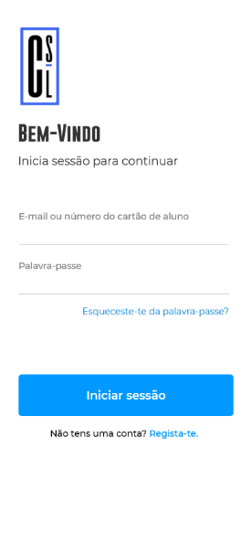
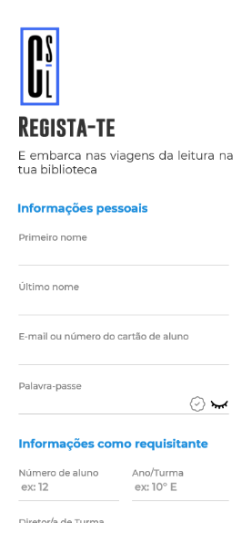
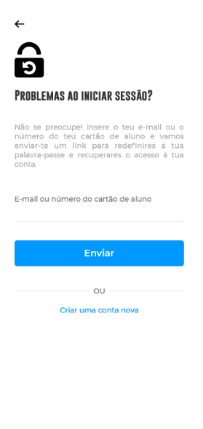
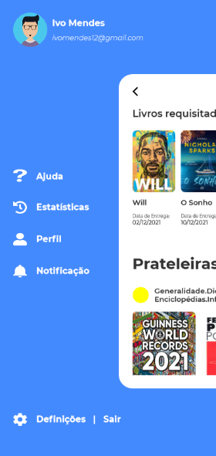
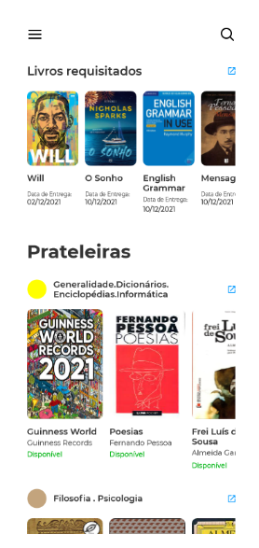
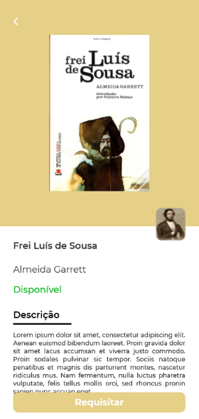
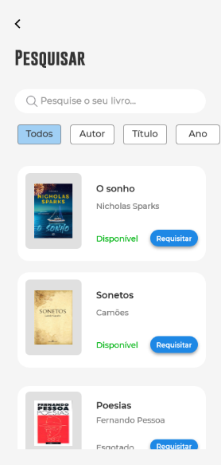
Protótipo da ideia visual para a aplicação
Notes:
Esta é a representação em protótipo em axure para visualizar mais ou menos como a ideia para a interface iria ficar

Slide 6
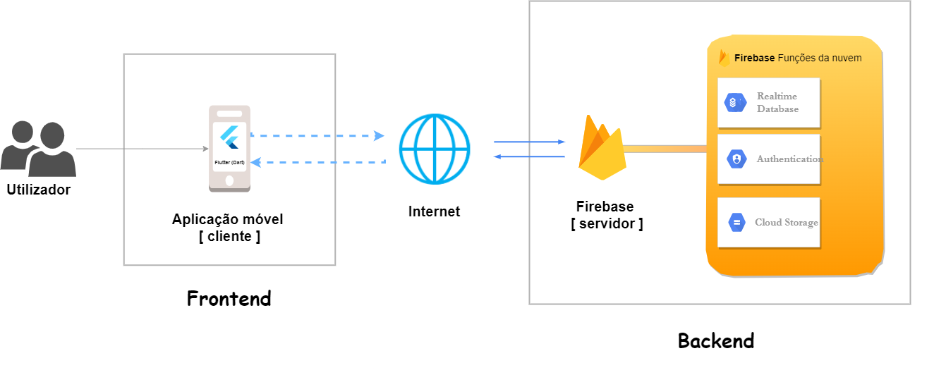
Arquitectura
Notes:
A aplicação vai ser desenvolvida em flutter, que é uma framework que permite criar aplicações móveis para android, iOS e web, e que vai funcionar como o frontend
Aqui o utilizador tem no seu telemóvel a aplicação
Que fará a comunicação através da internet com um servidor, que nesse caso considerei o firebase que é um serviço da google e que vai funcionar como um backend.
Para a segurança na autenticação com o firebase
Para guardar os dados na base de dados e o que for necessário
É uma solução genericamente cliente-servidor, onde o cliente será a aplicação móvel e o servidor será toda a envolvência do firebase.

Slide 7
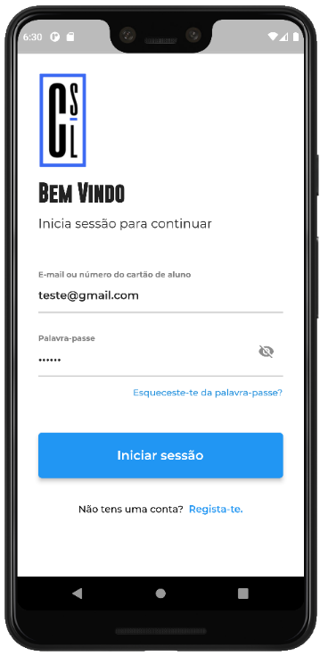
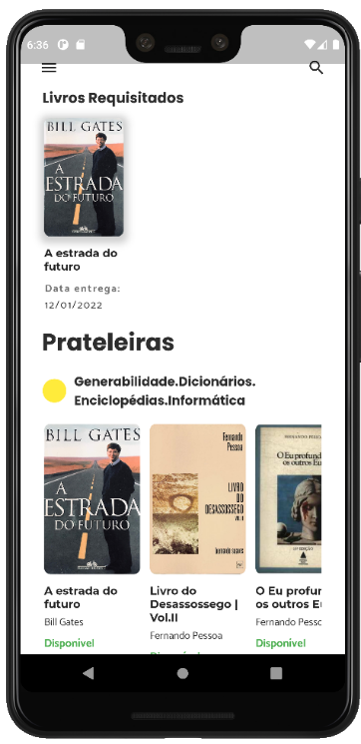
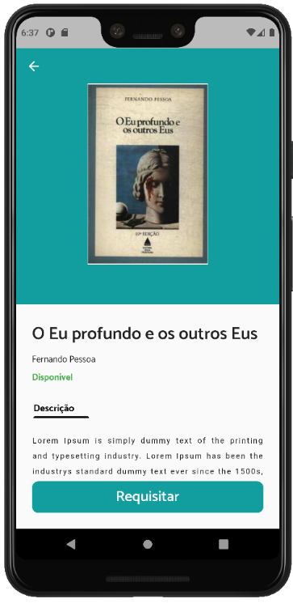
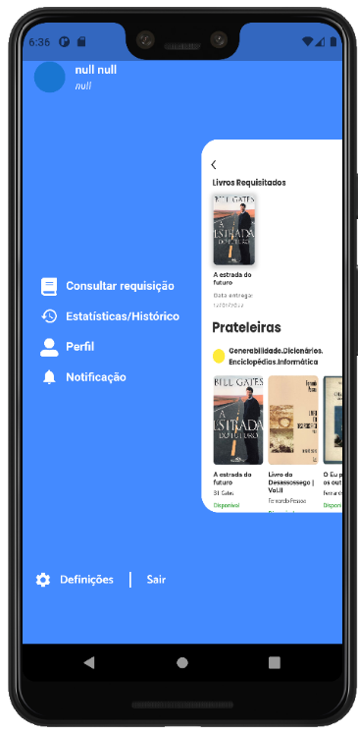
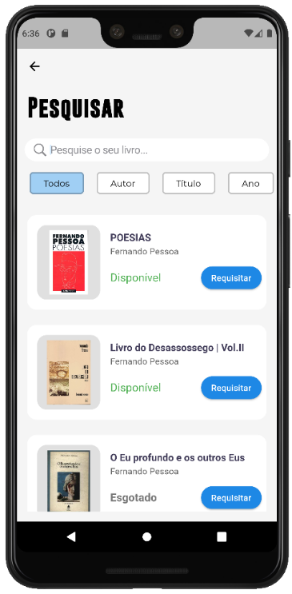
Desenvolvimento da solução
Notes:
Já comecei a fazer a implementação em flutter, e estas são as representações do emulador do android, com os dados ainda simulados, para percebermos como a aplicação vai funcionar
7

Slide 8
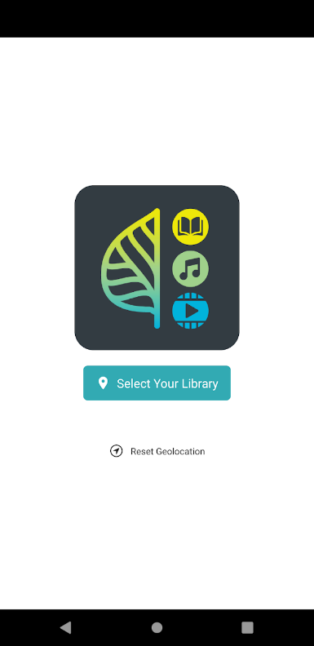
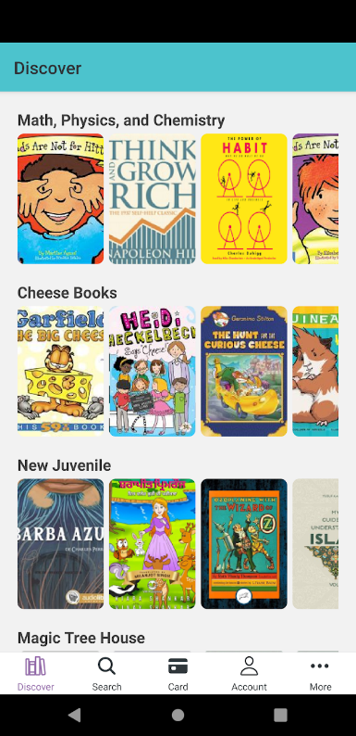
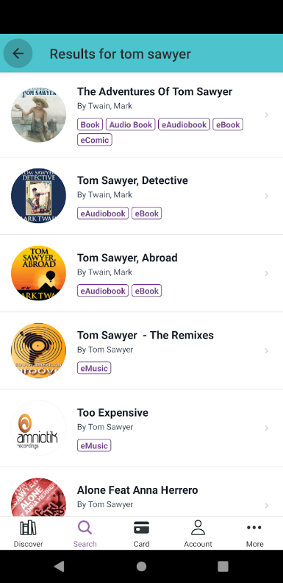
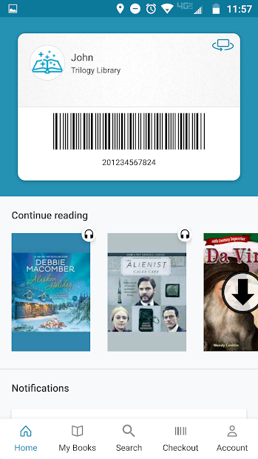
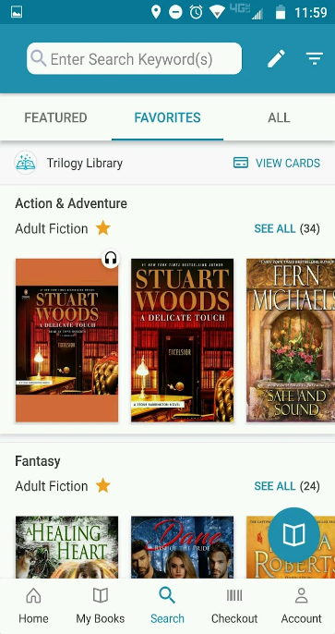
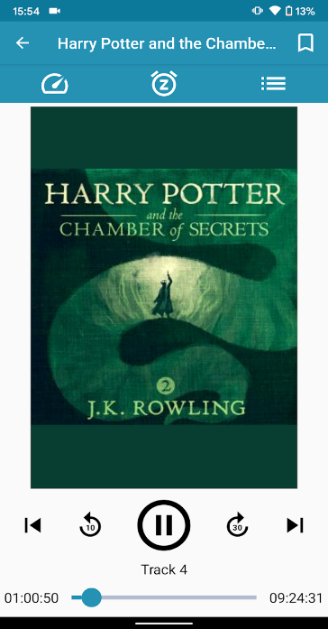
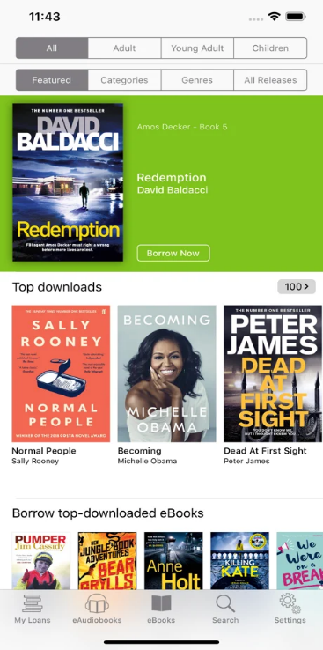
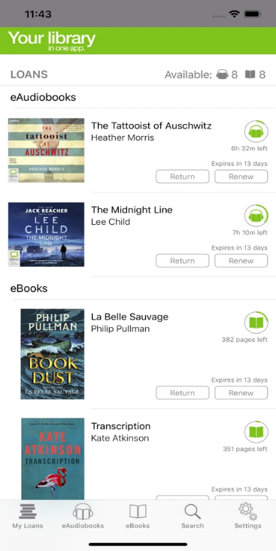
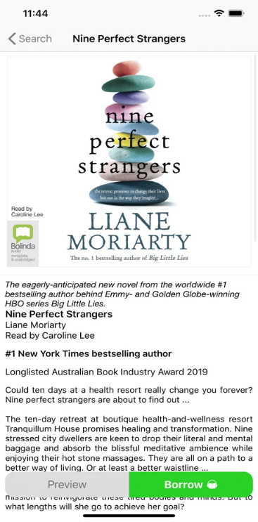
Benchmarking
Aspen LiDA
cloudLibrary
BorrowBox Library
Notes:
Com o que já existe no mercado procurei e encontrei estas 3 aplicações:
O cloudLibrary permite ao utilizador fazer pedidos de artigos físicos emprestados para poderem ler eletronicamente e puder desfrutar de livros eletrónicos e audiolivros
- O segundo é muito semelhante, permite audiolivros e livros eletrónicos só que dá para colocar em espera os livros para possível requisição
- BorrowBox, permite descarregar Audiolivros, e emprestar digitalmente livros eletrónicos e Audiolivros por períodos limitados.
Em comparação com a solução que propus, o mesmo objetivo poderia ser conseguido, a diferença é que propus ao cliente a requisição em adquirir os livros presencialmente com a biblioteca da instituição, pois o foco é o empréstimo físico.

Slide 9


Obrigado
Notes:
9

